Slide 1
Transformering - oversikt
Dag Wiese Schartum, SERI

Slide 2
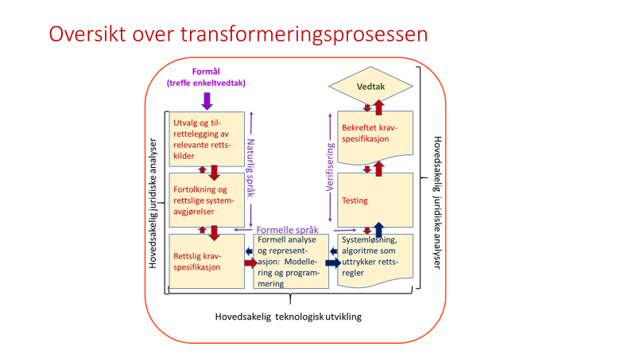
Behandlingstrinn(1)
Partskategorier (2)
Informasjonsanalyse (3)
Prosessanalyse (4)
Juridisk fortolkning
Rettslige systemavgjørelser
Samlet angivelse av hvilke rettsregler som skal gjelde: algoritme uttrykt som pseudokode

